Slide 1
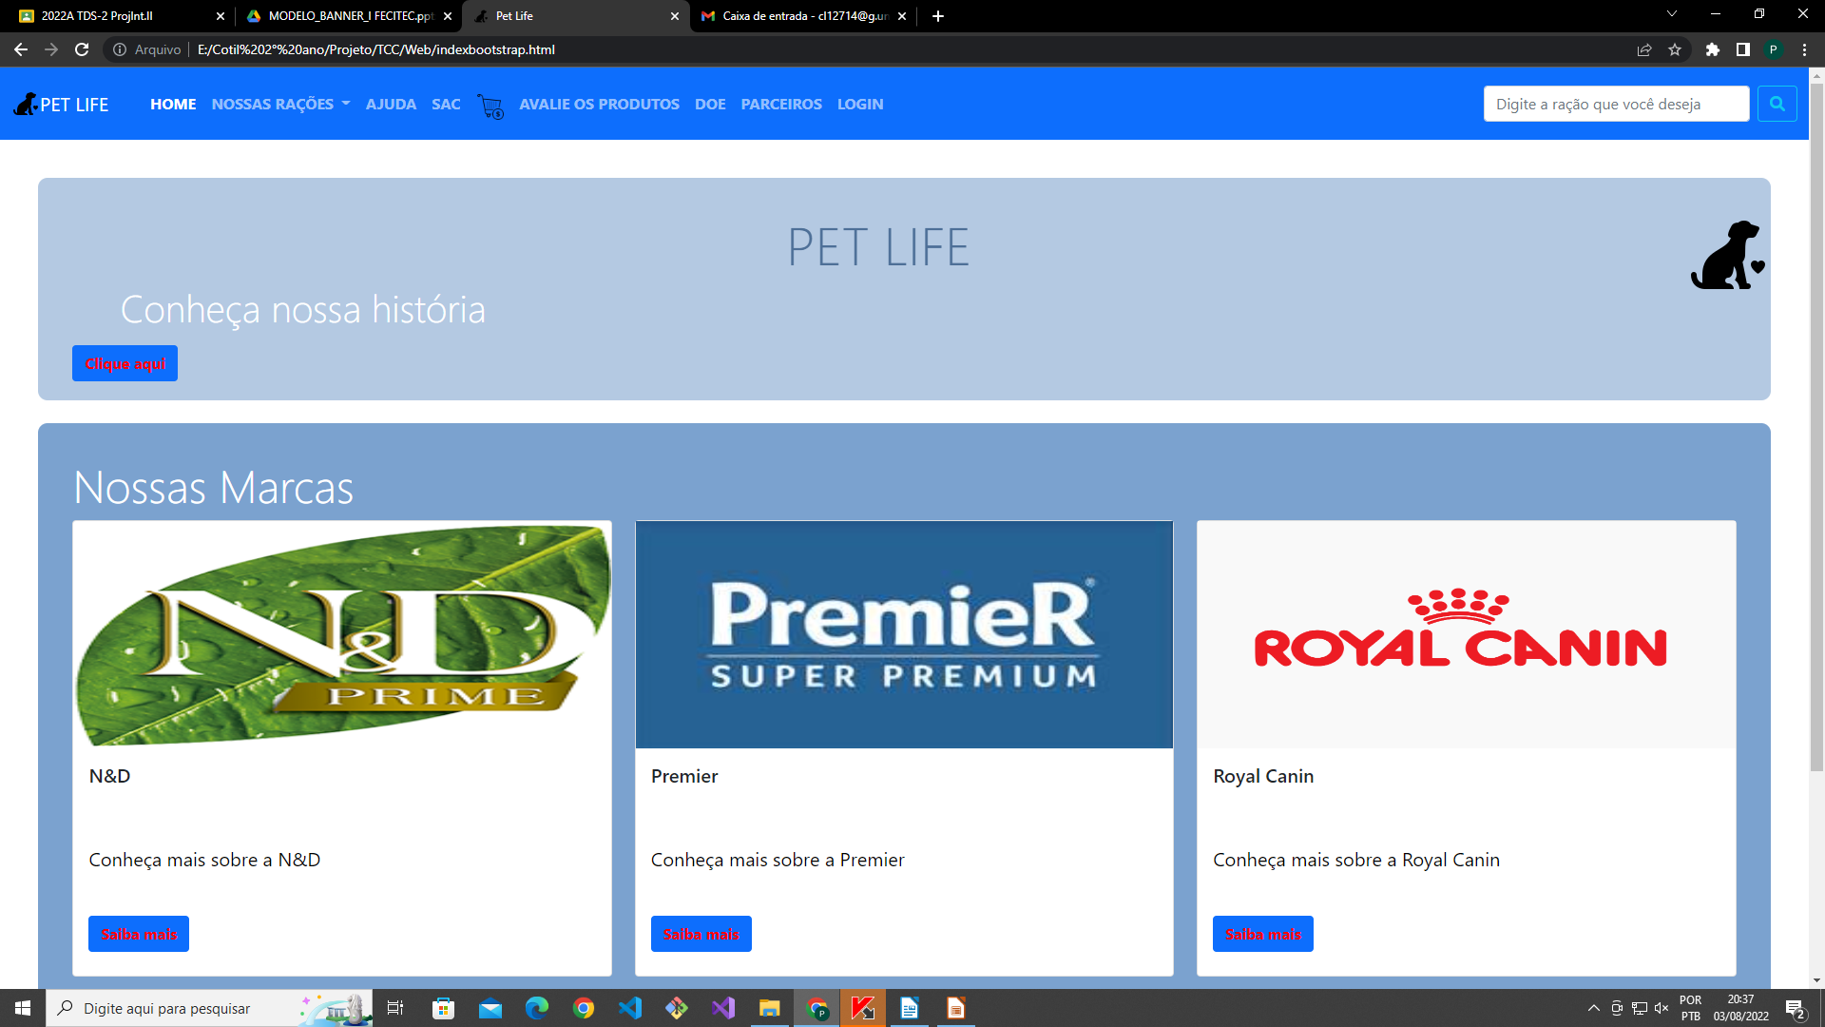
Pet Life
Alunos: Ana Carolina Nonato, Liandra Camily Gomes, Paula de Souza
Baptista e Yasmin Favil dos Santos
Palavras-chave: ração adequada, informações e solidariedade
Orientador: Profa Tânia Basso e Profa
Rosana Ribeiro
RESUMO:
METODOLOGIA:
Os cães são muito exigentes na alimentação e seus responsáveis estão com dificuldade para encontrar uma ração adequada, tendo em vista que no mercado tem uma variedade enorme de marcas e sabores. Pensando em auxiliar os donos, nosso projeto terá um formulário de ajuda, onde ao preencher algumas informações será indicada uma ração apropriada pra eles.
Foram feitas análise de requisitos, EAP, MER, cronograma e protótipos das telas no Figma. A parte Web foi desenvolvida no Sublime e foram usados: HTML, CSS, Bootstrap e Javascript. O Desktop e Mobile foram desenvolvidos respectivamente no Visual Studio e Android Studio. O banco de dados será implementado no MySQL.
OBJETIVO:
RESULTADOS OBTIDOS:
O objetivo principal da Pet Life é fazer um sistema de venda de rações (N&D, Premier e Royal Canin) para cães. Terá também um formulário de ajuda, divulgação do trabalho de clínicas veterinárias (Tia Sandra, hospital 24h e Animalys) avaliação dos produtos por comentário e/ou estrelas e doação financeira para entidades (Alpa e Zoonoses). O cliente receberá notificação por e-mail nesses casos: finalização da compra e quando respondermos a dúvida perguntada no SAC.
Funcionalidades de cadastros, sugestões de ração e compras já implementadas na parte web, desktop e mobile.
Figura 01: primeira página do site.
JUSTIFICATIVA:
Os cães são muito amados e considerados membros da família em muitas casas e para que eles cresçam felizes e saudáveis é necessário uma boa alimentação. Dada a dificuldade para encontrar uma ração adequada no mercado, a Pet Life mostra as melhores marcas no segmento e as mais recomendadas nas clínicas veterinárias.
REFERÊNCIAS:
JAVASCRIPT if/else: criando scripts com estruturas condicionais. devmedia.com.br, c2018. Disponível em: <https://www.devmedia.com.br/javascript-if-else-criando-scripts-com-estruturas-condicionais/39686>. Acesso em: 06 jun. 2022.

